Slide 1
Koreň

Slide 2
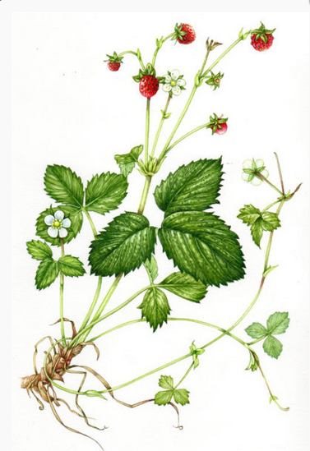
Zopakujme si ☺

Slide 3
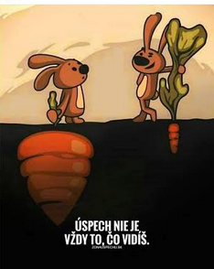

Slide 4
Koreň
podzemný orgán rastlín
rastie do stredu Zeme
upevňuje ju v pôde
prijíma ním vodu a v nej rozpustené látky=živiny
rastlina ním dýcha
najdôležitejšie sú KOREŇOVÉ VLÁSKY !!! majú veľký povrch!!!!!

Slide 5
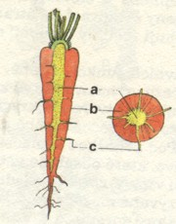
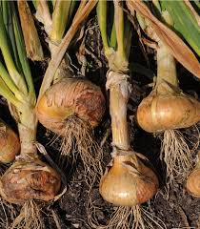
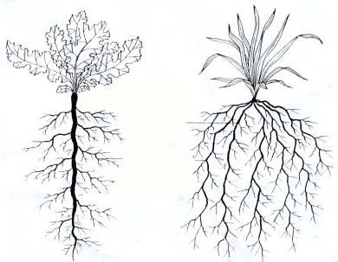
koreňová čiapočka
zväzkovitý koreň
Vedľajšia koreňová sústava
(cibuľa, trávy)
1 hlavný koreň
a kratšie bočné
korene

Slide 6
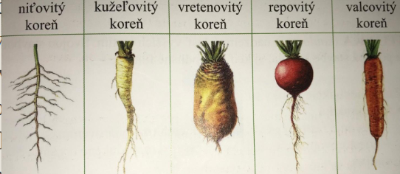

Slide 7
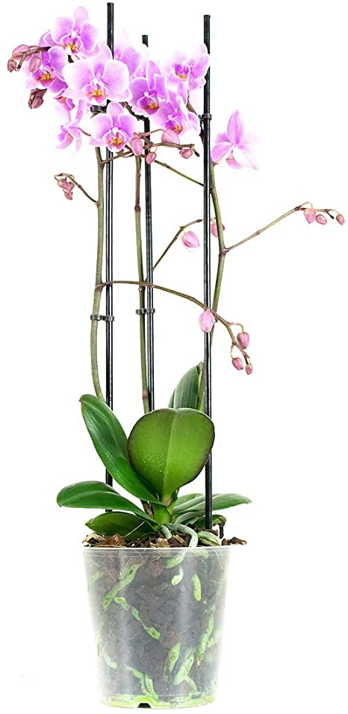
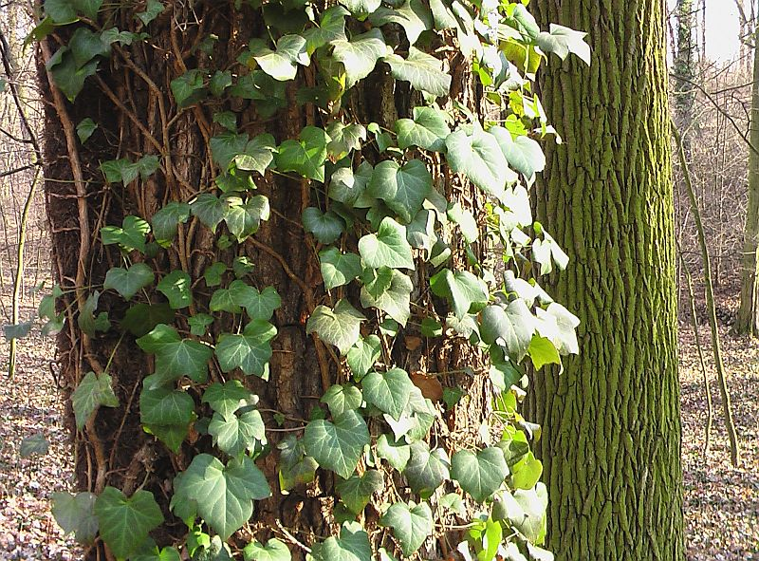
vzdušné korene – orchidea
priliepavé korene - brečtan

